Slide 1
Geografie Výrobní sféry přednáška č.II Lokalizační teorie v průmyslu
Ondřej KREJČÍ

Slide 2
Aspekty průmyslové výroby
Ekonomické – HDP, hospodářská organizace, ekonomická vyspělost
Společenské – zaměstnanost, industrializace, deindustrializace, reindustrializace
Prostorové – urbanizace, koncentrační areály, územní rozvoj, plánování
Enviromentální – ochrana životního prostředí, trvale udržitelný rozvoj
Technické a technologické – technický pokrok, inovace
Politicko-geografické – ekonomická moc

Slide 3
Průmyslový Lokalizační faktor
V regionálně ekonomickém pojetí představuje lokalizační faktor výhodu úspory nákladů, které dosáhneme tím, že danou aktivitu lokalizujeme právě na určitém místě a ne jinde
Snaha kapitalistických vlastníků hledajících nejvýhodnější umístění své firmy. =>Vznik lokalizačních teorií
Lokalizační faktory nepůsobí selektivně, mnohé jsou vzájemně podmíněné, jiné se vylučují. Význam jednotlivých faktorů je proměnlivý v čase
Doprava x suroviny
Těžba x životní prostředí
V případě zachování průmyslových kapacit při zániku nebo změně lokalizačních faktorů hovoříme o geografické setrvačnosti (tzv. geografické inercii)
Strukturálně postižené regiony
Základní otázka: Co má největší vliv na lokalizaci?

Slide 4
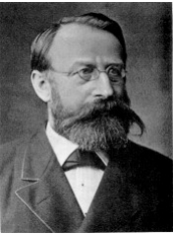
Vývoj lokalizačních teorií
Snaha o minimalizaci nákladů
konec 19. století, neoklasické přístupy - hledání obecného modelu optimálního umístění jedné nebo více firem v prostoru - von Thünenova lokalizační teorie (1826), řešila zemědělství.
Wilhelm Launhardt (1882)
abstraktní model řešení lokalizace průmyslového podniku = lokalizační trojúhelník,
faktor dopravních nákladů (nejdůležitější)
trojúhelník = dva vrcholy jako místa těžby surovin + třetí vrchol místo spotřeby,
optimální umístění podniku v těžišti trojúhelníku.
Kritika: abstrakce “izolovaného hospodářství”

Slide 5
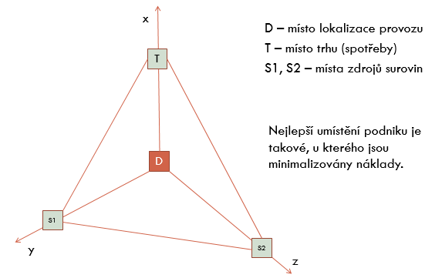
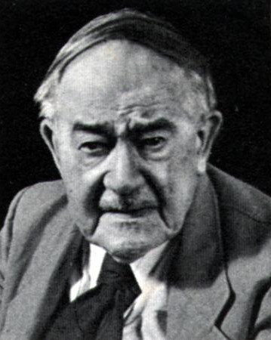
Weberův lokalizační trojúhelník
Alfred Weber (1909)
Nejlepší umístění podniku je takové, u kterého jsou minimalizovány náklady
místo s nejmenšími náklady = optimální místo
tři hlavní faktory lokalizace průmyslového závodu:
dopravní náklady, náklady na pracovní sílu a aglomerační efekty
Přepravované materiály dělí
ubikvitní suroviny nebo zdroje, které jsou v území rozmístěny rovnoměrně v dostatečném množství a v požadované kvalitě a za stejnou cenu)
svým četným výskytem fakticky neovlivňují lokalizaci
lokalizované (některé suroviny jsou dostupné jen v omezené míře)
Přínosy teorie:
naznačil metodické postupy,
přiblížil se k identifikaci lokalizačních faktorů,
poukázal na nezbytnost zkoumání prostorových souvislostí hospodářských procesů.

Slide 6
Období po druhé světové válce
Snaha o maximalizací zisku
druhá etapa v rozvoji prostorových teorií
Teorie lokalizace využívající vícekriteriální přístup a modelování
Zájem o rozvoj těchto teorií je motivován hospodářskými, politickými a sociálními problémy ve vyspělých zemích.
V 50. a 60. letech se zformovaly v podstatě 3 školy:
americká (W. Isard)
francouzská (F. Perroux)
Ruská (Kolosovskij )

Slide 7
Vývoj lokalizačních teorií II
Walter Isard (1956)
hlavní zakladatel disciplíny nazývané jako regionální věda
Místem minimálních dopravních nákladů bývá obvykle jeden z vrcholů lokalizačního trojúhelníka a nikoli bod uvnitř trojúhelníka, jak předpokládal W. Laundhart
V jeho myšlení využití rozvíjející se počítačové techniky a uplatnění matematicko-ekonomických modelů

Slide 8
Teorie růstových pólů
François Perroux
teorie pólů růstu = teorie polarizovaného rozvoje
Hnací x hnaná odvětví
=> hospodářský růst světa probíhá pod vlivem působení dominujících ekonomik několika málo zemí na ostatní země => východiskem teorie pólů je poznatek, že růst se neprojevuje všude naráz ale jen v určitých místech => hnací a hnaná odvětví a póly rozvoje
Póly rozvoje – takové jednotky, které rozsahem své produkce převyšují výrobu ostatních firem v okolí, mají schopnost vykonávat tlak na své okolí a povahou svých činností jsou předurčené sehrávat vedoucí roli v ekonomice regionu; Póly růstu vyvolávají v oblasti své působnosti toky zboží a služeb. Při hlavních pólech vzniká řada pólů vedlejších a odvozených a jednotlivé činnosti se polarizují.
Hnací odvětví – nemůže existovat sama o sobě, ale v dané lokalitě se vytváří „průmyslový komplex“ pro určitou skupinu činností – a to nejen produkce ale i marketing, výzkum, apod.

Slide 9
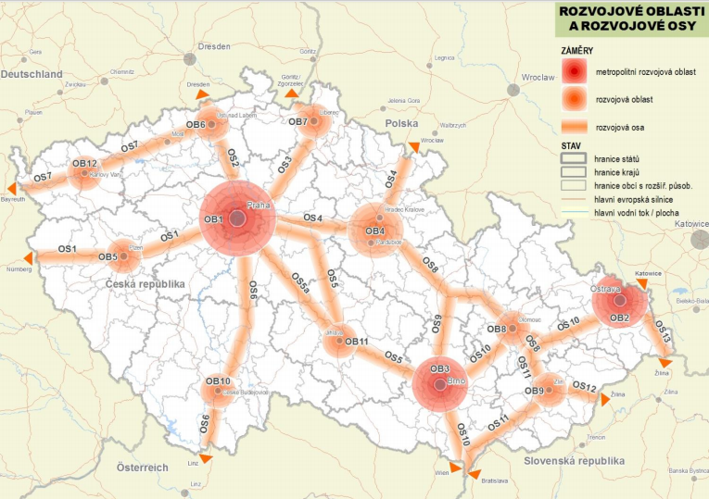

Slide 10
Teorie územně - výrobního komplexu
Nikolaj Nikolajevič Kolosovskij (1958)
ekonomický útvar navzájem podmíněných průmyslových závodů v jednom středisku nebo regionu,
princip technologické návaznosti výrob (např.: černé uhlí – černá metalurgie nebo ropa – petrochemie),
surovinové zdroje a dopravní náklady,
plánování lokalizace na národní a regionální úrovni.
prostředek optimálního rozmístění výrobních sil a dalšího ekonomického rozvoje.

Slide 11
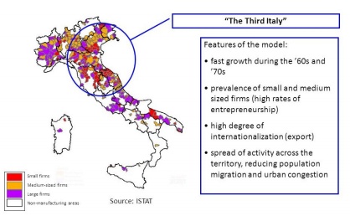
Koncentrace firem
Navazuje na teorii územně výrobního komplexu
Klastry – viz úvodní přednáška
„třetí Itálie“
institucí v regionech severní Itálie (Toskánsko, Emilia-Romagna, Veneto),
nepatří mezi tradiční průmyslové oblasti,
po válce etapa rychlého hospodářského růstu na rozdíl od ostatních italských regionů
Důvody
mimořádně velký podíl malých a velmi malých podniků (s méně než 10 pracovníky) a jejich specifický způsob spolupráce, => diverzifikace
prostorová blízkost
aglomerační efekty,
pospolitost místních komunit, pocit sounáležitosti s místní kulturou
tradiční hodnoty místních obyvatel
úspěšné výrobní okrsky
Bádensko-Württembersko, Silicon Valley, soustředění inovačních firem podél silnice číslo 128 kolem Bostonu.

Slide 12
Novodobé průmyslové teorie
Vycházejí z makroekonomických teorií
Keynesiánství
Neoliberalismus
Strukturalismus
Založené na regionálním rozvoji
výzkum vztahů a podřízenosti mezi regiony
Např.
Teorie prostorových děleb práce
Globální produkční sítě

Slide 13
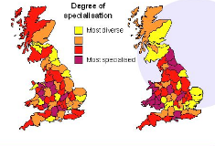
Teorie prostorových děleb práce
= Spatial Divisions of Labour
Doreen Massey
prostor je třeba chápat v pojmech relací/vztahů spojených s určitou mocí (podřízenost/nadřízenost)
dělba práce mezi regiony v rámci jednoho odvětví
Specializace regionů
prostorové rozmístění jednotlivých částí výroby MNCs
katedrála v poušti (cathedrals in the desert)
= izolovanost poboček bez vazeb na místní ekonomiku, technologicky vyspělejší oproti okolí
deskilling = omezování tvůrčí činnosti

Slide 14
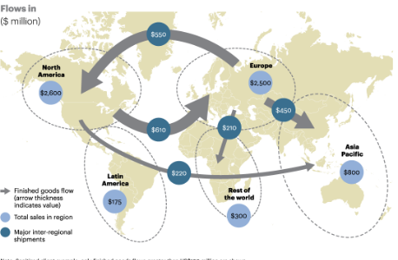
Globální produkční sítě
= Global Production Networks (GPN)
vztahy mezi firmami, dodavatelé x odběratelé
pozice konkrétní firmy ve struktuře
silová asymetrie, MNCs si určují své dodavatele
Uzavřené regiony
globální dodavatelé, dodavatelé I. a II. úrovně, lokální dodavatelé III. úrovně
Je možné svou pozici měnit?

Slide 15
lokalizační faktory Přírodní
Výskyt komplexu surovin dostupných v daném regionu formuje jeho prostorovou strukturu a má velký vliv na rozvoj
Struktura vytvořená v období rozvoj těžby obvykle získá nový charakter v pozdějších obdobích (nové impulsy rozvoje)
Se zkvalitněním dopravy – pokles významu jako lokalizačního faktoru
Voda
Při lokalizaci analýza z hlediska kvantity a kvality
Řada výrobních oborů spotřebovává velké objemy vody
Největší spotřeba – chemický průmysl, rafinace ropy, energetický průmysl, hutnictví železa a barevných kovů, průmysl papíru a celulózy
Na kvalitu vody náročné – potravinářský průmysl
Klima
Faktor lokalizace s klesajícím významem, možnost klimatizace
Vliv na kvalitu produkce – při výrobě fotografických materiálů, zpracování vlny
Kvalita ovzduší důležitá pro farmaceutický a kosmetický prům.

Slide 16
Přírodní lokalizační faktory
Suroviny
Význam surovin typický v období počátků rozvoje průmyslu – první manufaktury a továrny vznikaly v oblastech s dostatečným výskytem surovin (dřevo, uhlí, železná ruda, sklářské písky, oblasti chovu ovcí, pěstování lnu, obilovin…)
Neobnovitelné (minerální, nerostné) x obnovitelné (biomasa)
Minerální suroviny
Rudné (zpracovatelné na kovy – železná ruda, rudy barevných a drahých kovů)
Energetické (ropa, zemní plyn, uhlí, uran…)
Chemické (fosfáty, nitráty, ropa, draselné soli…)
Stavební (stavební kámen – žula, pískovec; vápenec, jíly, písky, štěrky…)
Ostatní (sklářské písky…)

Slide 17
lokalizační faktory Socioekonomické
Energie
Průmysl má největší spotřebu energie ze všech hosp. odvětví, některé obory – energeticky náročné (hutnictví železa, bar. kovů, chemický p., výroba skla)
Tendence ve spotřeby energie:
Růst celkové spotřeby energie
Strukturální změny ve využívání energetických zdrojů (dřevo – uhlí – ropa, zemní plyn – jaderná energetika – alternativní zdroje)
Nerovnoměrnost rozmístění zásob a spotřeby (exportní oblast – Perský záliv (ropa), Austrálie (uhlí, uran), Kanada (uran)… x oblasti deficitu – dovozci – Z Evropa, USA, Japonsko)
Intenzifikace využívání energetických zdrojů – snižování energetické náročnosti po ropné krizi, racionálnější využívání
Zavádění alternativních zdrojů energie – vodní, geotermální, větrná, sluneční, přílivová energie, biomasa…

Slide 18
Socioekonomické lokalizační faktory II
Doprava
Jeden z prvních lokalizačních faktorů, význam však klesá
Náklady na dopravu závisí na vzdálenosti, druhu přepravy, množství a druhu přepravovaného materiálu
Stálé (fixní) náklady – čím větší vzdálenost, tím menší náklady na přepravu jednotkového množství
Nestálé (provozní) náklady – závislé na vzdálenosti, diferencované podle jednotlivých druhů dopravy
Lokalizační implikace prostorové diferenciace dop. nákladů:
A) Prům. výroba může být vázaná na oblast odbytu – velká hmotnost a objem (např. výroba nápojů) nebo rychle se kazící produkty (pekárny)
B) Na oblast s jinou lokalizační výhodou (výskyt surovin) – objem zpracovávaných surovin – hutnictví, cukrovarnictví
C) Lokalizace v přechodné oblasti – významné dopravní uzly, např. přístavy – petrochemie, zpracování ryb

Slide 19
Socioekonomické lokalizační faktory IIi
Pracovní síla
Kvantita pracovní síly
Kvalita pracovní síly
Náklady na pracovní sílu
Kvalifikovaná x nekvalifikovaná pracovní síla (montáž x hi-tech)
Infrastruktura
Soubor technických a stavebních zařízení, která jsou potřebná pro technické zabezpečení výroby
Investice do území, která vytváří podmínky pro jeho rozvoj
Technická infrastruktura – dopravní síť a dopravní zařízení, (dopr. infr.), energetická síť a zařízení (energetická infr.), informační síť a zařízení (informační infr.)
Sociální infrastruktura – soubor zařízení, které poskytuje služby pracovníkům resp. obyvatelstvu (školy, zdrav. , sport. a kult. zařízení)

